Slide 1
TÓM TẮT THÀNH SƠ ĐỒ
Polar Semiring: từ tiên đề đại số đến cấu trúc hình học
D1 — luồng phụ thuộc giữa các bổ đề/định lý của lý thuyết đại số trừu tượng (idempotent semiring với polar). D2 — bảy tầng dựng cấu trúc đó từ hình học Fenchel cụ thể.
Notes:
Gioi thieu hai tai lieu duoc so do hoa.

Slide 2
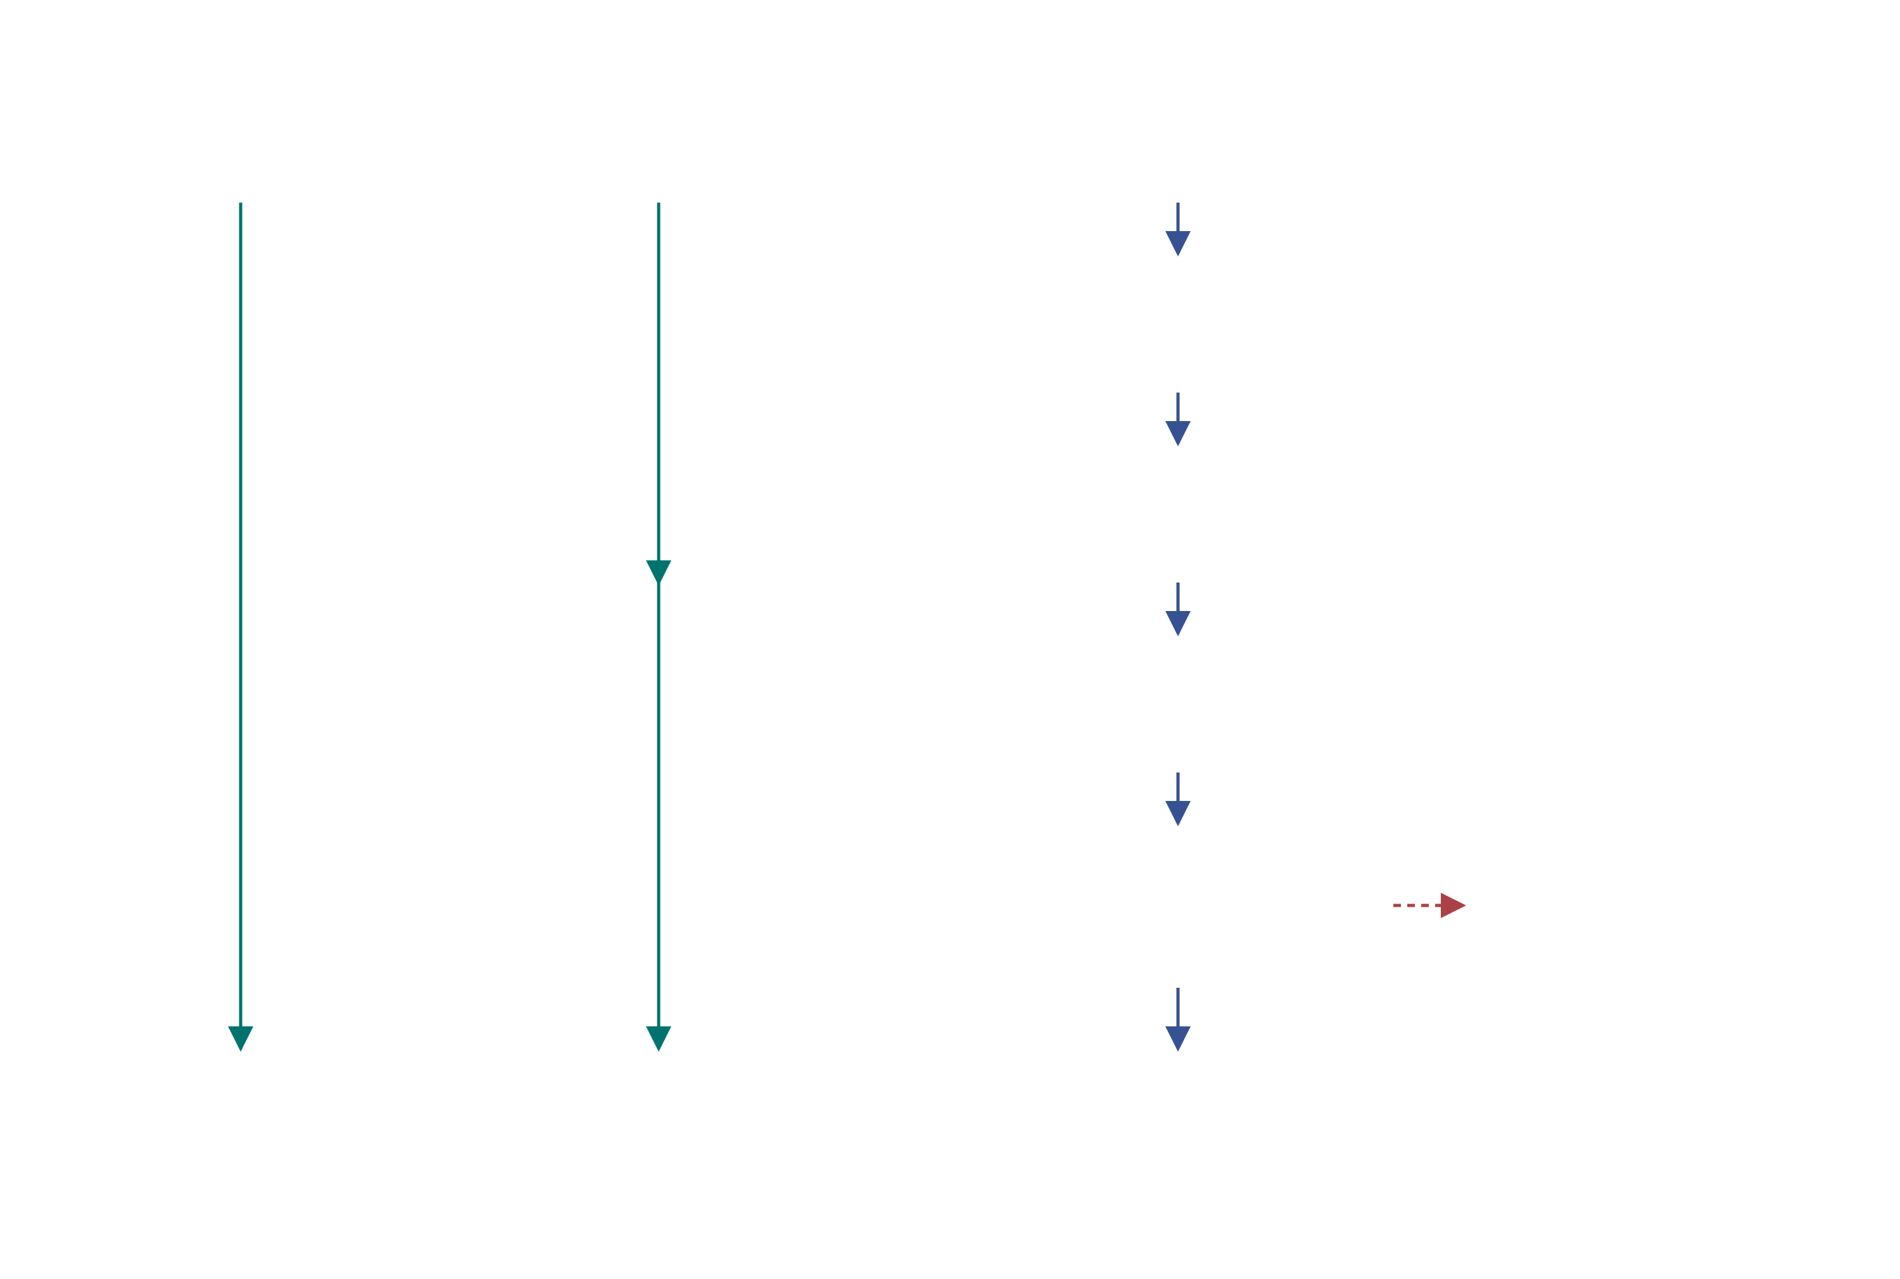
D1
Idempotent Commutative Semiring với Polar — luồng phụ thuộc
BỔ ĐỀ 1 (L1)
BỔ ĐỀ 2 (L2)
BỔ ĐỀ 3
Polar là song ánh
Thứ tự từ lũy đẳng
De Morgan trừu tượng
a** = a ⇒ (–)* song ánh, tự nghịch đảo.
a ≤ b :⇔ a∧b = a là thứ tự bộ phận; e∧ là max.
(a∨b)* = a*∧b*, (a×b)* = a*+b*
Cần: P
Cần: M0–M3
Cần: P
ĐỊNH LÝ 1 (TA)
ĐỊNH LÝ 2 (T1)
∧ đơn điệu
Semiring dẫn xuất
a ≤ b ⇒ a∧c ≤ b∧c
(X, ∨, ×) thỏa M0–M3, S1–S3, SM1; (–)* là đẳng cấu đại số.
Cần: M0–M2
Cần: P, M0–M3, S1–S3, SM1, Bổ đề 3
ĐỊNH LÝ 1 (TB)
ĐỊNH LÝ 3 (T2)
+ đơn điệu
Cross-antitone, miễn phí
a ≤ b ⇒ a+c ≤ b+c
a ≤ b ⇔ b* ≤* a*
Cần: M0–M2, SM1
Cần: P, M0–M2, Bổ đề 3 (dùng lại T1)
BỔ ĐỀ 4 (A,B)
Hấp thụ, miễn phí
(a∧b)∧a = a∧b, a∨(a∨b) = a∨b
Cần: M0–M2, T1 (phần ∨)
ĐỊNH LÝ 4 (T3)
VÍ DỤ 1 — PHẢN VÍ DỤ
4 mệnh đề tương đương
(PM) không tự động
C1: a∧b=a ⇔ a∨b=b ⇔ C2: ≤=≤* ⇔ Abs ⇔ PM: a≤b ⇔ b*≤a*
X = {z, p, q, e∧}: thỏa M0–M3, P nhưng e∧∧(e∧∨q) = z ≠ e∧: vi phạm Abs1.
Cần: Bổ đề 4, T2
§6–7 · KẾT LUẬN
Bốn tầng kết quả tách bạch "tất định đại số" khỏi "giả thiết bổ sung"
Nguyên thủy (L1,L2,TA,TB) — độc lập với polar · Dẫn xuất (Bổ đề 3, T1, T2) · Tương thích (Bổ đề 4, T3) — (PM) tương đương hấp thụ, KHÔNG tự động (Ví dụ 1).
Notes:
Hai nhanh nguyen thuy (teal) doc lap voi polar; nhanh dan xuat qua polar (indigo) can den (-)*. Hoi tu o ket luan: (PM) la gia thiet doc lap, khong tu dong.

Slide 3
D1
Phụ lục — bảng tiên đề
M0–M3
a∧a=a; a∧(b∧c)=(a∧b)∧c; a∧b=b∧a; a∧e∧=a
S1–S3
a+(b+c)=(a+b)+c; a+b=b+a; a+e₊=a
SM1/SM2
a+(b∧c)=(a+b)∧(a+c); a+e∧=e∧
P / PM
a**=a; a≤b ⇔ b*≤a*
Notes:
Phu luc: bang tien de day du cua ly thuyet.

Slide 4
D2
Từ Hình học đến Đại số — bảy tầng F0–F6
Mỗi tầng thêm đúng một ingredient hình học/đại số và "trả" ra một số tiên đề ICS. F3 (lồi) là nhánh phụ: sinh ra kết quả đẹp nhưng không dùng cho việc xây ICS — chỉ cần lại ở F6 khi bắc cầu ngược sang convex analysis cổ điển.
PHÁT HIỆN LỚN NHẤT
Đi xuôi (hình học → đại số, F0→F5): tính lồi (F3) không bao giờ cần đến. Đi ngược (đại số → diễn giải convex analysis cổ điển, F6): tính lồi mới bắt buộc.
Notes:
Bay tang F0-F6, moi tang mot ingredient. F3 (loi) la nhanh phu khong dung cho ICS.

Slide 5
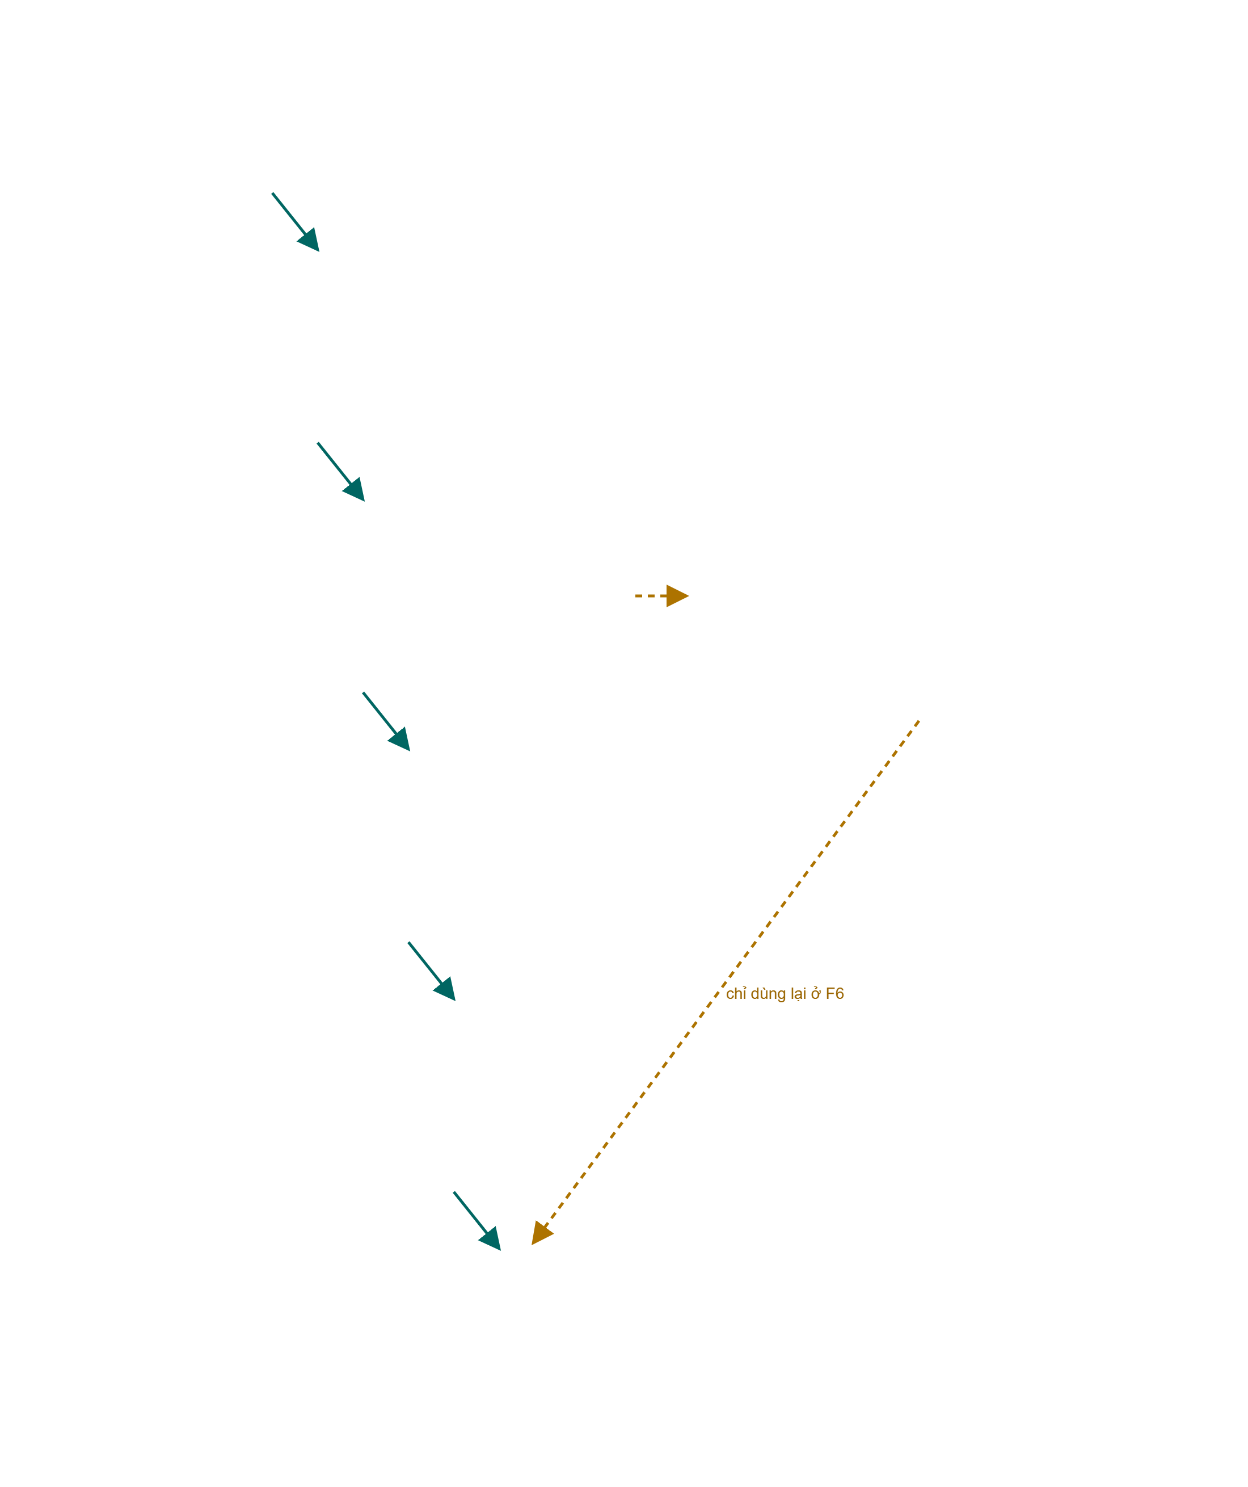
D2
Bảy tầng F0–F6
F0 · ĐẠI SỐ BIPOLAR THUẦN TÚY
Ingredient: E**=E (quên công thức Galois)
Loại: đại số. Sinh ra: song ánh; cơ chế transport ∧,+ → ∨,×.
Không tự sinh tiên đề nào — tầng cơ chế thuần túy.
F1 · GALOIS-CONNECTION ĐỐI XỨNG
Ingredient: ∼ đối xứng
Loại: tập hợp. E∧F=E∩F; E∨F=(E∪F)**.
Sinh ra: M0–M3, P (định nghĩa), PM/(Abs), S2.
F2 · THỨ TỰ TRÊN THỚ
Ingredient: ∼ đơn điệu theo r
F3 · HÌNH DẠNG TUYẾN TÍNH (nhánh phụ)
Loại: đại số/thứ tự — không cần tô pô, không cần tuyến tính.
Ingredient: Hₚ = sublevel set hàm affine
Sinh ra: S3, SM2 (trên phần tử proper).
Loại: hình học đại số. Sinh ra: regepi lồi.
KHÔNG dùng cho ICS — chỉ bắc cầu ngược ở F6.
F4 · HÌNH DẠNG TÔ PÔ
Ingredient: Hₚ liên tục (độc lập với F3)
Loại: hình học tô pô. E** = giao các tập đóng ⇒ đóng.
Sinh ra: regepi đóng tô pô — cần lại ở F5.
F5 · ĐẦY ĐỦ DEDEKIND
Ingredient: (−∞,+∞] đầy đủ
Loại: thứ tự (giải tích). Key Lemma: E +_fib F ∈ X.
Sinh ra: S1, SM1 — điểm nghẽn thực sự duy nhất (ℚ làm vỡ Key Lemma).
F6 · BIỂU DIỄN HÀM
Ingredient: song ánh X ↔ Conv(X)
Loại: biểu diễn. epi↔hàm lồi, join↔min, spator↔inf-convolution.
Dùng lại F3+F4+đầy đủ; không đóng góp gì cho ICS.
Notes:
Bac thang 7 tang, F3 la nhanh phu duoc noi dut net.

Slide 6
D2
Bảng tổng kết — mỗi tiên đề dừng ở tầng nào
Tiên đề
Tầng dừng
Ingredient thực sự cần
Cần lồi (F3)?
M0–M3
F1
Galois đối xứng
Không
P
F1
— (định nghĩa)
Không
PM / (Abs)
F1
Galois đối xứng
Không
S2
F1
Giao hoán của + trên (−∞,+∞]
Không
S3
F2
Đơn điệu ∼ theo r
Không
SM2 (proper)
F2
Đơn điệu ∼ theo r
Không
S1
F5
Galois + order + đóng (F4) + đầy đủ
Không
SM1
F5
Galois + order + đóng (F4) + đầy đủ
Không
(regepi lồi)
F3
Hình dạng affine của ∼
(chính nó)
(kết nối convex analysis)
F6
F3 + F4 + đầy đủ
Có — bắt buộc
Notes:
Bang tong ket cuoi cung: moi tien de dung o tang nao.

